Slide 1
第8章 供應鏈管理
授課教師：
電子商務：數位時代商機‧梁定澎總編輯‧前程文化 出版

Slide 2
摘要
8.1 導論
8.2 供應鏈管理的意涵與供應鏈流程
8.3 供應鏈問題
8.4 物流管理與物流中心
8.5 資訊科技的運用
8.6 摘要與結論

Slide 3
學習目標
何謂供應鏈管理、供應鏈流程上的各項活動。
管理供應鏈所面臨之問題與如何從事供應鏈整合。
資訊科技在供應鏈之應用。

Slide 4
戴爾電腦的直銷模式與虛擬整合
市場區隔策略
作法：
每當Dell公司有足夠的特定顧客群時，便會進行區隔，賦予它自己的經營團隊，並像一個小型公司般獨立作業。
好處：
可以讓Dell公司更清楚的了解每一種類型的顧客群其特定的需求、不同的期望與操作環境。
區隔化做得越好，焦點越清楚，Dell公司也才能夠針對他們不同的需求提供服務與技術支援。

Slide 5
戴爾電腦的直銷模式與虛擬整合
虛擬整合手法：從顧客的角度整合(I)
為客戶建網頁：
Dell為全球200個大型客戶建置了顧客化的企業內部網路，稱之為「首要網頁（Premier Pages）」。
這些網站在防火牆的保護下很安全，顧客能透過這個網路，直接取得專屬個別企業的購買資訊或技術服務資訊等。
這些企業客戶運用這個系統，讓員工從線上觀看與選擇資訊產品，最後在公司互動式的授權下，估價與下訂單購買符合需求的電腦產品。

Slide 6

戴爾電腦的直銷模式與虛擬整合
虛擬整合手法：從顧客的角度整合(II)
與客戶協同預測：
Dell業務員拜訪客戶公司相關部門，請他們指出哪些需求是確定的，哪些是變動的，並瞭解影響需求的權變因子後，Dell公司就可以根據客戶的需求，發展新的產品，加快新產品上市的時間。

Slide 7
戴爾電腦的直銷模式與虛擬整合
虛擬整合手法：從供應商的角度整合
與供應商共同分享庫存資料、品質資料與技術計畫：
把供應商當作公司體系的一環，除去傳統的議價週期，代之以勤於溝通和共享資訊為基礎的關係，因此供應商可以及時的分享顧客的訂貨資訊。
所以Dell要求供應商按照「顧客實際訂購量」小批量但頻繁的送貨，以便能降低其庫存。
Dell公司也與供應商分享客戶之科技需求資訊，並讓其參與新產品的開發過程。

Slide 8
導論
8.1 導論
8.2
8.3
8.4
供應鏈涵蓋內容複雜，必須先對供應鏈給予完整定義，並介紹供應鏈流程上的各項活動。供應鏈問題主要來自其作業內容複雜所引發之不確定性，供應鏈管理之目的在於做好供應鏈整合以去除不確定性；藉由對商流、物流、金流、以及資訊流的有效管理，來連結供應鏈網絡中各個節點的運作，並依此確保分散在網絡中各個獨立的成員能有效的整合與分享彼此的資源，以獲取供應鏈整體競爭優勢。
8.5
8.6

Slide 9

導論
8.1 導論
8.2
8.3
8.4
連結供應鏈網絡可透過虛擬與實體二種方式，前者是以資訊分享來提升供應鏈作業之透明度，後者是以物流管理來確保供應鏈流程之順暢，因此物流中心之角色與功能亦是供應鏈管理之重點。本章亦介紹資訊科技在供應鏈的運用，俾便了解虛擬供應鏈整合之要旨。
8.5
8.6

Slide 10
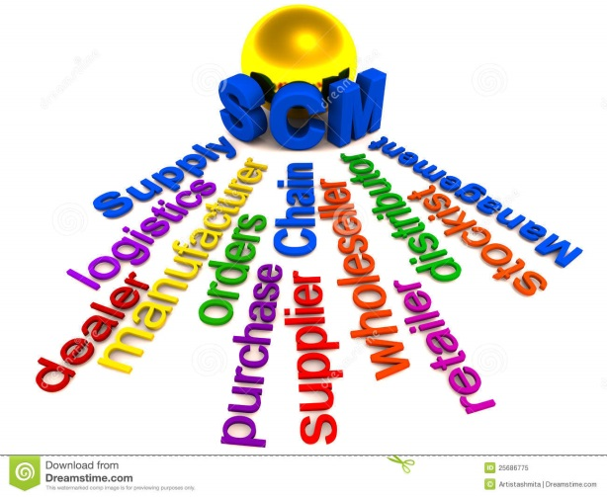
經營管理典範的移轉
8.1 導論
8.2
8.3
8.4
隨著資訊科技的創新、產品研發技術的進步、產品生命週期的縮短，以及全球化市場的競爭等營運環境演變，當前企業經營管理典範已明顯地由單一企業的管理（Individual Business Management）逐漸轉變為多企業互動的供應鏈管理（Supply Chain Management, SCM）。
8.5
8.6

Slide 11
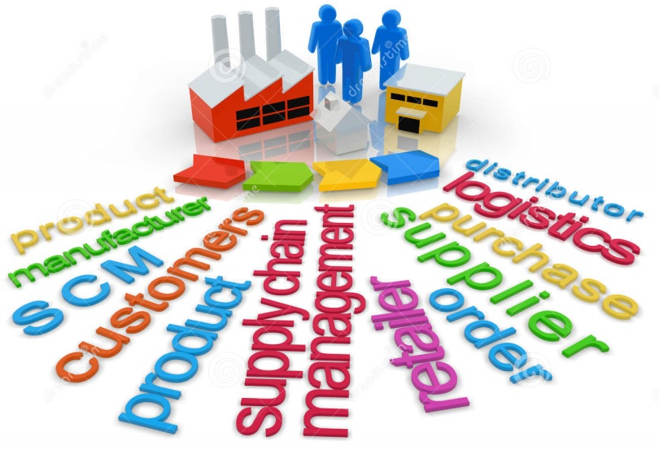
新典範的要求
8.1 導論
8.2
8.3
8.4
企業須整合組織本身的企業流程與資訊系統
亦須結合通路、物流廠商、供應商，以及其它商業夥伴
能在符合經濟原則之情況下完成最終顧客的訂單
8.5
8.6

Slide 12

供應鏈管理之策略意圖
8.1 導論
8.2
8.3
8.4
結合不同企業所形成的經營典範，有兩個策略意圖：
整合（Integration）：期望能藉由對商流、物流、金流、以及資訊流的有效管理，來連結網絡中各個節點的運作。
合作（Coordination）：確保分散在網絡中各個獨立的成員能有效的整合與分享彼此的資源，以獲取供應鏈整體競爭優勢。
8.5
8.6

Slide 13

供應鏈管理的定義
8.1
8.2 供應鏈管理的意涵與供應鏈流程
8.3
8.4
供應鏈管理的內涵，主要在於對原物料供給到商品配送等通路成員的管理，其將物流通路中所有成員視為一實體，並以生產、配送及行銷等活動作為制定決策的層次。
8.5
8.6

Slide 14

供應鏈管理的定義
8.1
8.2 供應鏈管理的意涵與供應鏈流程
8.3
8.4
供應鏈像一座環境樹
樹形圖之加值鏈
可以把供應鏈描繪成一棵枝葉茂盛的大樹：原料供應商與製造商構成樹根；產品代理商則是主幹；配銷商是樹枝和樹梢；滿樹的綠葉紅花是最終消費者；在根、主幹與枝的個別結點的銜接，蘊藏著彼此的交流，遍體相通的脈絡便是產品、資訊與服務的流通。
8.5
8.6

Slide 15
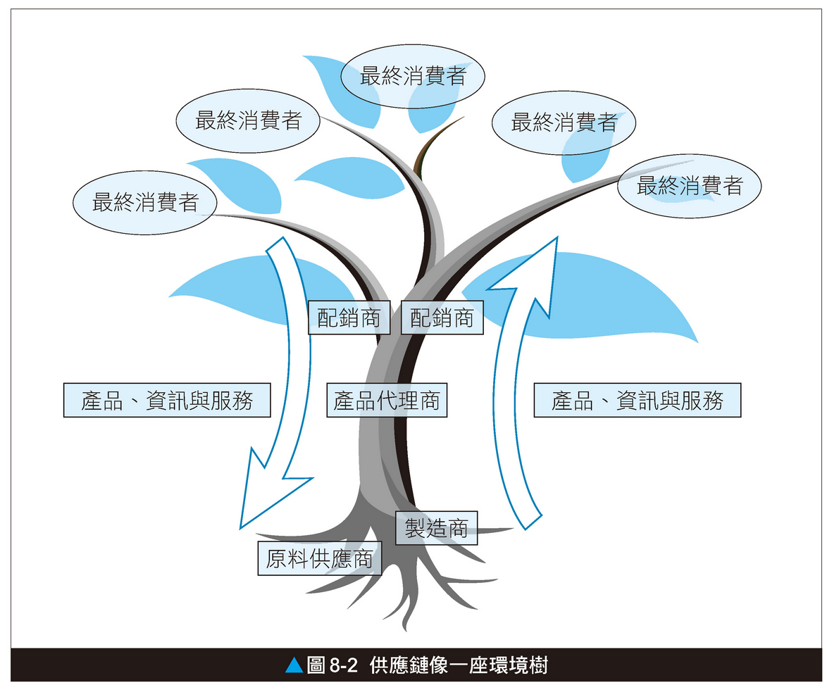
供應鏈管理的定義
8.1
8.2 供應鏈管理的意涵與供應鏈流程
8.3
8.4
8.5
8.6

Slide 16
供應鏈網路（supply chain network）
8.1
8.2 供應鏈管理的意涵與供應鏈流程
8.3
8.4
供應鏈的基本架構
其中企業需從其供應商處取得原料或服務，經過加工轉換後，再將最終產品或服務透過配銷通路送給顧客或最終消費者。其中成員必需透過企業資源規劃及顧客關係管理機制來整合採購管理、生產管理、物流管理及銷售管理等活動，並透過電子商務將資訊流貫穿整個供應鏈，方便成員進行資訊交換，以提供更有效率的產品流與金流。
8.5
8.6

Slide 17
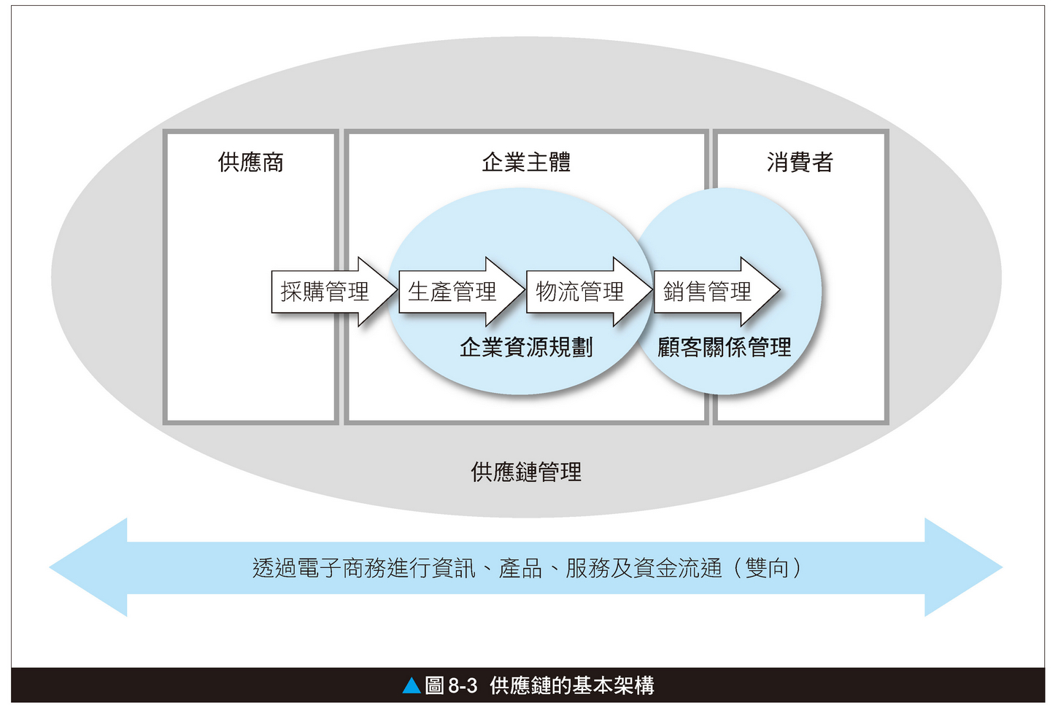
供應鏈網路（supply chain network）
8.1
8.2 供應鏈管理的意涵與供應鏈流程
8.3
8.4
8.5
8.6

Slide 18
供應鏈流程
8.1
8.2 供應鏈管理的意涵與供應鏈流程
8.3
8.4
整合性的管理機制
協調供應鏈中的成員以更有效的方式共同完成終端顧客的需求。供應鏈包含了從產品規劃、物料採購、組裝生產，以至運送最終產品過程中的所有活動，串聯了從供應商的供應商到顧客的顧客中之所有成員。
五個核心基本流程
涵蓋了規劃（Plan）、採購（Source）、製造（Make）、配送（Deliver），以及退貨（Return），此五種基本供應鏈活動，連結上下游企業型成一連串的價值鏈活動，並藉此共同參予來完成最終顧客訂單。
8.5
8.6

Slide 19
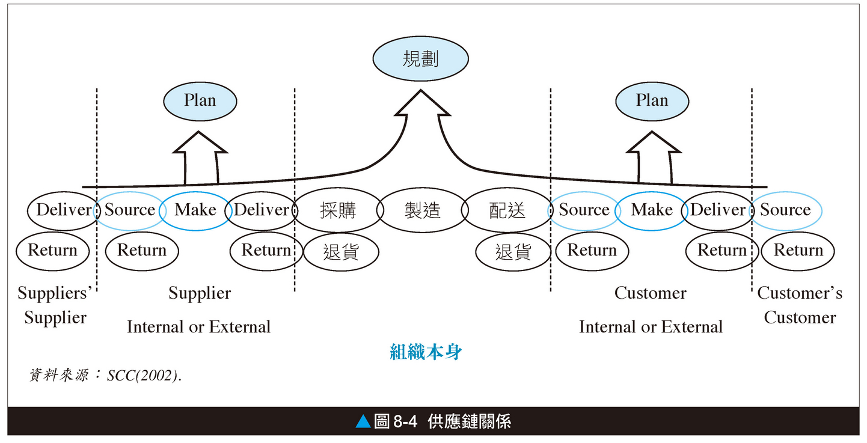
供應鏈流程
8.1
8.2 供應鏈管理的意涵與供應鏈流程
8.3
8.4
8.5
8.6

Slide 20
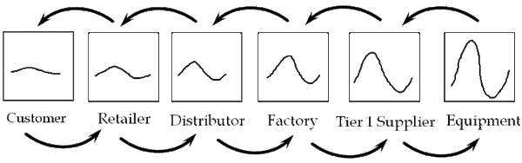
長鞭效應
8.1
8.2
8.3 供應鏈問題
8.4
本質
由於供應鏈中的變異性所致，使顧客的需求在傳送過程中失真。
供應鏈中導致變異性增加的因素分為需求預測、前置時間、批次訂購、價格變動和被誇大的訂單。
8.5
8.6

Slide 21

長鞭效應
8.1
8.2
8.3 供應鏈問題
8.4
成因
最終顧客需求的小起伏，卻造成上游的製造與供應商在需求規劃上的大幅變動。
對最終需求的不了解和供應鏈中各階段採取的批次訂購，都將導致上游在進行需求預測時產生錯誤，且經銷商短時間內的價格變化所導致的需求波動，亦會導致上游誤判的情況。
8.5
8.6

Slide 22
啤酒遊戲所顯示的群眾心理
啤酒遊戲內容
成員：零售商、大盤商（Wholesaler）、配銷商（Distributor）和工廠（Factory）。他們每週的決策就是訂購多少啤酒，唯一的目標是盡量扮演好自己的角色，使得供應鏈的總成本最小，總價值最大。
主旨：在啤酒遊戲中，客戶需求變動的幅度很小，然而通過整個系統的放大作用將產生很大的危機。

Slide 23
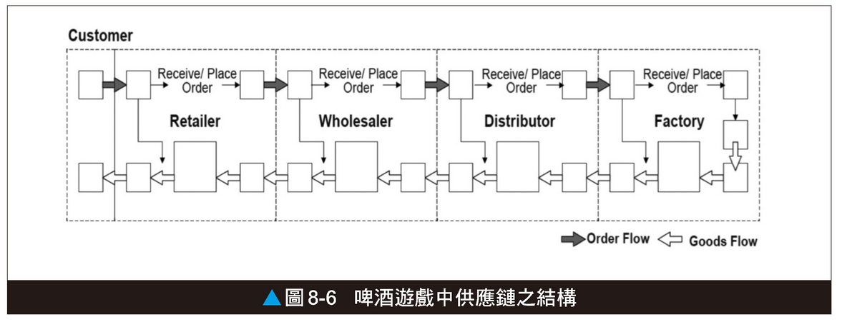
啤酒遊戲所顯示的群眾心理
啤酒遊戲中供應鏈之結構

Slide 24
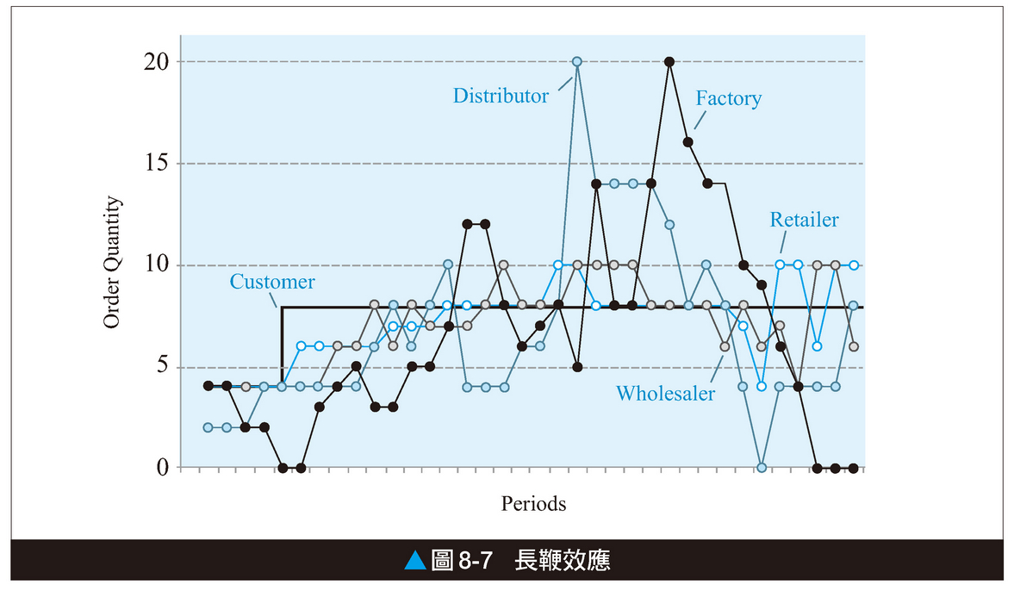
啤酒遊戲所顯示的群眾心理
長鞭效應

Slide 25
資訊分享與長鞭效應
8.1
8.2
8.3 供應鏈問題
8.4
讓供應鏈的成員對所需要的資訊進行交換，例如零售商與上游分享即時的銷售和促銷資訊，製造商則提供相關的產能和交貨時間資訊給下游；
在集中式供應鏈中，所有成員都可以得到顧客的需求資訊，所以推斷集中式的需求資訊可以有效減緩長鞭效應所帶來的衝擊。
8.5
8.6

Slide 26

供應鏈需求端的問題
8.1
8.2
8.3 供應鏈問題
8.4
由於市場的大量客製化（Mass Customization）需求特性，造成產品種類規格繁多、需求時間與數量不確定。
為提升顧客服務與競爭優勢，產品的價格與接單到出貨（Ordering-to-Delivery, OTD）的前置時間不斷縮短。
8.5
8.6

Slide 27

供應鏈製造端的問題
8.1
8.2
8.3 供應鏈問題
8.4
必須推行快速回應（Quick Response, QR）機制來彈性且迅速的滿足下游顧客的需求。
導入有效益的生產規劃與排程方法來縮短OTD前置時間、降低生產與存貨成本。
8.5
8.6

Slide 28

供應鏈採購端的問題
8.1
8.2
8.3 供應鏈問題
8.4
採購作業可能的變動（例如未能如期且如數的準時交貨、交貨品質與成本）亦使得以製造為主的台灣產業界在供應鏈的規劃上更加複雜與不確定性。
8.5
8.6

Slide 29
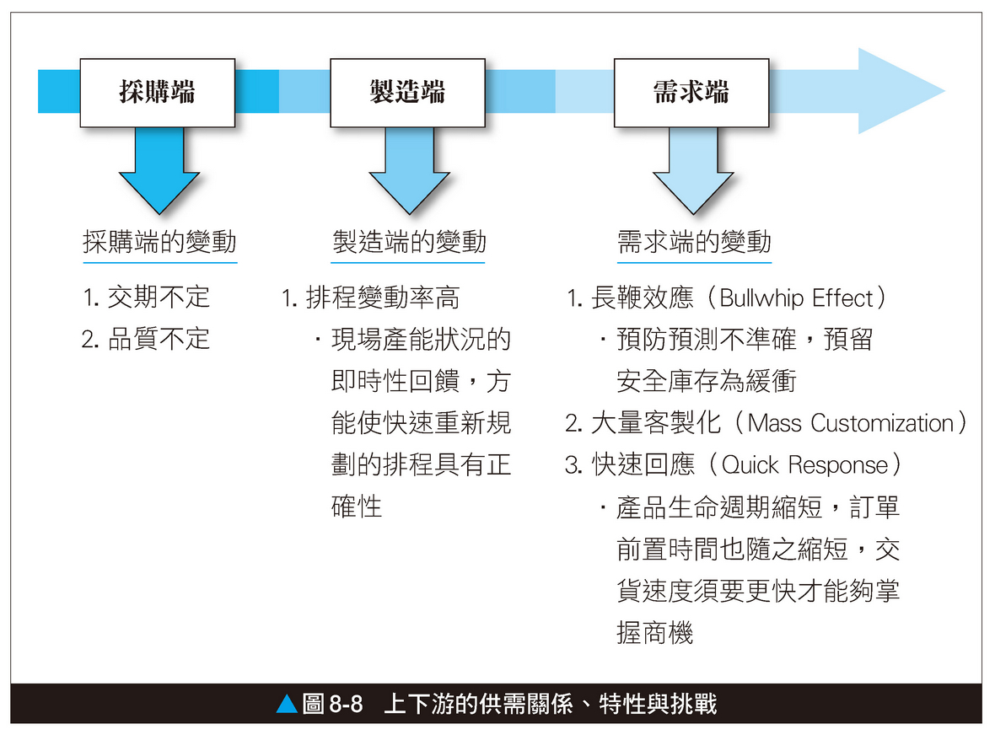
上下游的供需關係、特性與挑戰
8.1
8.2
8.3 供應鏈問題
8.4
8.5
8.6

Slide 30
物流的精義與內涵
8.1
8.2
8.3
8.4 物流管理與物流中心
狹義：
商品從供應者到使用者的物理性移動，能夠創造地理性與時間性的效用。
廣義：
資源從開發取得到使用者手上，一連串創造價值的過程。
精義：
物流是一種系統性服務（System Service），它結合物流的各種作業機能，提供了快速回應、滿足顧客需求的服務系統，有效的縮短物品流通之時程與路徑，提升企業競爭力。
8.5
8.6

Slide 31
物流中心的定義
8.1
8.2
8.3
8.4 物流管理與物流中心
所謂物流中心，乃是指物流業務集合區或是物流據點地區，除了傳統的儲藏與保管商品而構築的功能外，還包括掌握貨品的配送出貨、進貨、銷貨、庫存調整，資訊提供及流通加工等機能。
物流中心一詞，亦稱為「發貨中心」或是「配送中心」，主要是沿用日本業界的稱呼而來。此一名詞的產生，亦以表示與舊有「傳統倉庫」的經營管理觀念及運作機能不同的區隔。
8.5
8.6

Slide 32
物流中心的定義
8.1
8.2
8.3
8.4 物流管理與物流中心
例如物流倉庫（Distribution Warehouse）與物流中心是相通的同意字，但是不同於儲存倉庫（Storage Warehouse）。物流倉庫儲存貨物是暫時性的，而儲存倉庫則有大量的倉儲空間，作為半永久性或是長期性物品儲存之用。一般而言，物流倉庫的功能有四項：存放（Holding）、併裝（Consolidation）、拆裝（Break-bulk）及組合（Mixing）。
8.5
8.6

Slide 33
物流中心之功能
8.1
8.2
8.3
8.4 物流管理與物流中心
調和產品搭配功能：促進上游、下游廠商供需的平衡，達到調節的目的。
品牌銷售功能：物流中心的顧客並不是一般的消費者，而是處於銷售第一線的零售業者。雖然不是直接的販賣商品，但廣義而言，仍具有商品之銷售功能。
行銷通路設計與管理功能：管理與諮詢服務、通路規劃與設計。
解決通路衝突之功能：經由製造商、物流中心與零售業之間的垂直整合，來解決流通管道中，各業者複雜且衝突的行銷通路問題。
8.5
8.6

Slide 34
物流角色之變化
8.1
8.2
8.3
8.4 物流管理與物流中心
國內物流業發展的開端，一開始是企業將物流作為單獨的分支部門，從事貨物、產品的運輸。之後隨著市場需求的變化，為了更快速的服務客戶、建立起更接近客戶的配送場地、隨而發展出及時生產及更全面精確的供應鏈管理制度。經過了時代的考驗與事實的證明，物流人才以其專業技術能力及運輸規劃本領，而逐漸發展成唯一門專業。
8.5
8.6

Slide 35
物流中心之興起
8.1
8.2
8.3
8.4 物流管理與物流中心
隨著經濟發展，消費需求與意識逐漸調整改變。零售業不斷的創新與修正，使得整體行銷通路體系有了極大的衝擊與變化。
地價高漲、自動化技術進步、資訊科技的興起，使得國內企業調整訂貨體制，發揮更大的貨架效率，逐漸由傳統多層次複雜的通路，如大批發商、大盤、中盤、小盤、中間經銷商等，轉化為由供應商經物流中心，直接送至各零售賣場據點的作業方式，形成所謂的「通路革命」的旋風。
8.5
8.6

Slide 36
物流中心之興起
8.1
8.2
8.3
8.4 物流管理與物流中心
物流中心扮演最重要的角色乃是，具備有訂單處理、倉儲管理、揀貨配送，甚至擴大至兼有尋找客源、擁有最終通路、零售業諮詢服務、開發自有品牌商品（Private Brand）等之功能；將原本僅具作業功能的實體配送作業，提升到了一個具有策略意涵之事業體。
8.5
8.6

Slide 37
物流中心與通路之關聯
8.1
8.2
8.3
8.4 物流管理與物流中心
物流中心在現代化流通體系扮演相當關鍵機能，透過總體觀點，從物流基本意涵與特性，了解我國流通體系發展現況及面臨問題，並改善傳統行銷通路的一些問題：
產品經層層剝削和流動，附加成本提高
流通速度低
消費動向不易掌握
退貨困難
供給時段有限
8.5
8.6

Slide 38
物流中心與通路之關聯
8.1
8.2
8.3
8.4 物流管理與物流中心
物流中心在現代化流通體系扮演相當關鍵機能，透過總體觀點，從物流基本意涵與特性，了解我國流通體系發展現況及面臨問題，並改善傳統行銷通路的一些問題：
無法同一時地滿足不同類型的採購需求
高庫存成本
產品耗損與新鮮度較難掌握
產銷通路加長、時效不佳
增加倉儲成本
8.5
8.6

Slide 39
物流相關機能之分工
8.1
8.2
8.3
8.4 物流管理與物流中心
為結合商流與物流以降低流通成本、增加商品競爭力，愈來愈多的企業集團發展物流中心，而這種趨勢以食品業最為明顯。
國內幾家大型的食品業者在向下發展零售通路體系後，也紛紛投資攸關營運的後勤物流配送系統，發展製造、配送、銷售的垂直整合體系。
除食品業製造商為主的物流中心陸續成立外，其他由商品批發商、代理商或運輸貨運業為主投入物流業的企業集團也愈來愈多，在此競爭環境下也催化了商流及物流分工的趨勢。
8.5
8.6

Slide 40

物流的策略性角色
8.1
8.2
8.3
8.4 物流管理與物流中心
創造價值：商品本身價值＋商品使用價值
削減成本：庫存減少、衝突降低
流程改造、快速反應
掌握情報、強化通路
8.5
8.6

Slide 41
物流電子化之需求
8.1
8.2
8.3
8.4 物流管理與物流中心
目前許多業者，都已經引進自動化的倉儲設備，包括電子貨架、電子標籤、拖板車、升降機、垂直升降自動倉儲等。此外在倉儲資訊化的部分，倉儲業者也開始利用資訊科技來協助倉儲作業。
除了基本的資訊科技可協助物流業務外，近年通訊產業快速發展，再加上衛星通訊、衛星定位技術逐漸成熟，國內物流業者也推動衛星定位系統的建置。
8.5
8.6

Slide 42
物流之發展趨勢
8.1
8.2
8.3
8.4 物流管理與物流中心
隨著貿易的增長，及跨國企業加強其國際化物流趨勢，國內物流業也朝國際化發展，以管理遍布世界各地的貨物流動。尤其是大陸市場的開拓，更是國內物流業者的首要標的。
物流通常是扮演一個支援企業經營之角色，其發展不可能自外於整體環境面之背景因素。
8.5
8.6

Slide 43
物流之發展趨勢
8.1
8.2
8.3
8.4 物流管理與物流中心
事實上我國的物流產業發展，受到社會、經濟、科技等因素的牽引，大致上影響的因素可以分為以下七點（鍾隆浩，2000）：
人口成長與轉型
城鄉發展與生活圈建設
國際化及自由化的經貿政策
資訊社會
政府政策與法令
交通狀況
社會趨勢與運動
8.5
8.6

Slide 44

供應鏈資訊科技的目標
8.1
8.2
8.3
8.4
8.5 資訊科技的運用
蒐集產品從生產到銷售的資訊，並讓供應鏈成員存取
從單一接觸點中存取系統資訊
分析、規劃活動
與供應鏈伙伴協作
8.6

Slide 45
供應鏈資訊科技的目標
8.1
8.2
8.3
8.4
8.5 資訊科技的運用
務必精確
若資訊無法呈現供應鏈之真實狀態，將無法做出好的決策。
可即時接觸
當我們運用供應鏈策略來降低成本、縮短前置時間及提升服務層級的同時，相關資訊的即時性和可得性是相當關鍵的。為求決策完善，經理人需要很容易取得最新資訊。
務必合適
企業必須思考要收錄何種資訊，避免資源浪費在蒐集無意義的資料，而重要的資料卻未被收錄。
8.6

Slide 46

全球供應鏈管理計畫所涵蓋的系統
8.1
8.2
8.3
8.4
8.5 資訊科技的運用
系統面：
企業資源規劃、先進排程規劃、主管資訊系統、供應鏈管理與電子化採購、顧客關係管理，與產品資料管理。
流程面：
該計畫亦包含協同與物流網路建構（Logistics Networking）等流程規劃事項。
8.6

Slide 47
電子化採購系統
8.1
8.2
8.3
8.4
8.5 資訊科技的運用
電子化採購就是用科技的解決方案使得公司能透過網際網路來買東西。也可以說電子化採購就是企業與企業在網際網路上買賣產品及服務。隨著網路的普遍，電子化改變了一般採購的流程。
電子化採購也可稱為供應商管理。一般來說，電子化採購網站允許合格並註冊的使用者尋找買賣雙方的貨品或服務。利用這種方式，買賣雙方可以辨識商品價格並互相叫價、議價。
8.6

Slide 48
電子化採購系統
8.1
8.2
8.3
8.4
8.5 資訊科技的運用
電子化採購軟體可以讓流程自動化變成可能。參加電子化採購的公司期望用這種方式更有效率地來控制零件存貨、減低超量的採購情形而且改善縮短製造週期。
70年代大型電腦當道，透過電子資料交換（EDI）來運作。
90年代後則是以網際網路來做採購交易。
8.6

Slide 49
電子化採購系統
8.1
8.2
8.3
8.4
8.5 資訊科技的運用
電子化採購需要由供應商提供電子化產品型錄，但買方不易維護由供應商透過網路傳來的電子目錄，因為就大型企業而言，往往有許多家供應商牽涉於其採購事務中，以相關的資訊作業委外給專業廠商維護，目錄放在委外廠商處，買方再由委外商入口網站取用。後來演變成委外廠商提供更多服務項目如簽約、績效管理等，最後買方不再操控電子目錄的管理，由買賣雙方付費進入入口網站 ，由一對多模式變成多對多模式。
8.6

Slide 50
電子化採購系統
8.1
8.2
8.3
8.4
8.5 資訊科技的運用
電子化採購由一對多轉向多對多模式時，造成垂直的電子市集（如汽車、能源、石化、鋼鐵）及水平的電子市集（辦公室用品和旅遊服務）如雨後春筍般地出現了。此外更進一步的由第三方主持的虛擬購物商場，以及應用服務供應商（Application Service Provider, ASP）提供了全套電子化採購的解決方案。
8.6

Slide 51
企業資源規劃系統
8.1
8.2
8.3
8.4
8.5 資訊科技的運用
系統內容：
配合企業的全球供應鏈管理計畫，此架構是以企業資源規劃系統為基礎，搭配產品資料管理 （PDM）系統以支援企業主要的管理功能活動如製造、配銷、財務、設計研發，ERP與PDM構成完整的企業資訊系統（Enterprise Information System）之骨幹。
8.6

Slide 52
銷售鏈系統
8.1
8.2
8.3
8.4
8.5 資訊科技的運用
背景：銷售是一個流程而非一個功能，公司應開始從顧客的觀點來思考，提出最佳的利益角度去贏得顧客忠誠、重視以及銷售。從另一個角度來看銷售鏈系統可以視其為一個工具去順利執行訂單獲得和訂單滿足一連串整合的商業活動。
8.6

Slide 53
銷售鏈系統
8.1
8.2
8.3
8.4
8.5 資訊科技的運用
銷售鏈系統的目標：發展銷售鏈系統架構，目的是為了幫助公司的第一線銷售人員瞭解並著重：
最適當而且最有獲利的市場機會
保持銷售團隊裡每位成員對銷售活動的處理效率，來縮短銷售週期
經由持續的銷售活動以熟悉顧客及其喜好
增加銷售管道的可見度來達到更準確的銷售預測
提供更即時的市場情報給公司的決策者
8.6

Slide 54
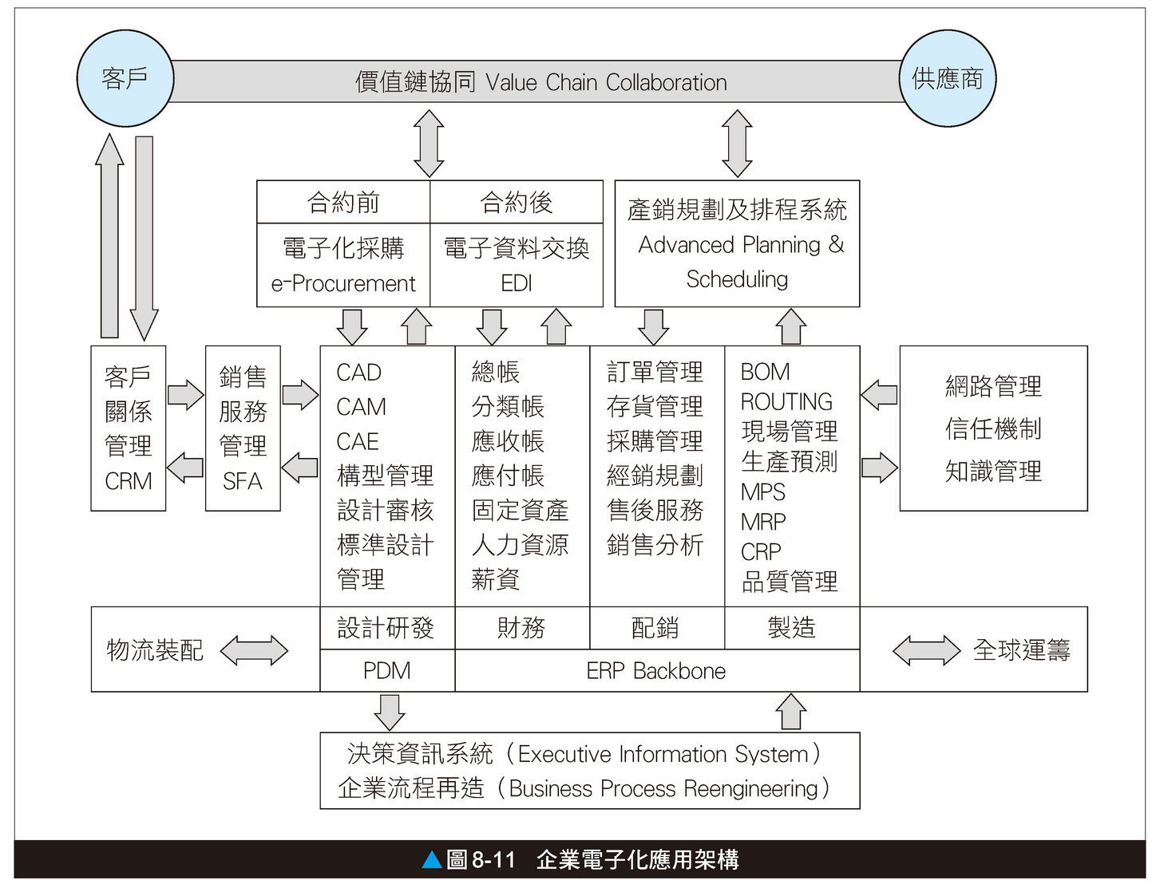
供應鏈管理系統模組
8.1
8.2
8.3
8.4
8.5 資訊科技的運用
8.6

Slide 55
供應鏈管理系統模組
8.1
8.2
8.3
8.4
8.5 資訊科技的運用
企業流程再造之角色：企業資訊系統的形成與改進，通常是要透過企業流程再造，使資訊科技本身的效益得以充分發揮。
提供決策支援：
同時企業資訊系統係提供企業營運層面的資訊，其與決策資訊系統相結合，可將營運資訊轉換成有效的決策支援，而形成所謂的企業智慧 （Business Intelligence）。
8.6

Slide 56
供應鏈管理之目標
8.1
8.2
8.3
8.4
8.5 資訊科技的運用
掌握物流動向：
確定供應鏈中能有即時的產品與服務的流動，同時在效率與效能方面都可掌握。
建立資訊透明度：
確定供應鏈中有即時的資訊流，同時在效率與效能方面都可掌握。
建立直觀分析：
將資訊轉換為具有深刻內含的直觀（Insight），利用此直觀，做出相對應行動以增加產品提供的價值。
8.6

Slide 57
電子化供應鏈的整合效益
8.1
8.2
8.3
8.4
8.5 資訊科技的運用
整合效益：
增進企業競爭優勢，包含回應市場時間、速度，與靈活度；同時可降低企業間合作之交易成本。
建立核心能力（Core Competencies）
透過與供應鏈夥伴的協同合作，使彼此都能找到供應鏈上的最佳定位，例如下游專事行銷與顧客服務，中游製造商集中於產品的研發與量產，上游供應商則專事零組件的研發與生產。
8.6

Slide 58
摘要與結論
8.1
8.2
8.3
8.4
8.5
企業為因應日益激烈的市場競爭，需要更具彈性的組織快速回應市場；更短的產品生命週期與更多樣化的商品去迎合顧客需求；同時搭配動態的資源配置與更有效率的原物料採購流程來支援產品製造活動。因此，企業採用供應鏈管理的思維與導入相關的解決方案已成為必然的趨勢。
8.6 摘要與結論

Slide 59
摘要與結論
8.1
8.2
8.3
8.4
8.5
傳統企業的運作模式聚焦於單一企業，其內部作業是以各功能部門如生產、財務、行銷、採購等單位各自運作，管理方式則是以報表與會議為主，缺乏橫向的溝通與聯繫，整體企業流程被分割的相當零散。由於個別企業都是以本身最大利益為考量，而供應鏈之上下游包含眾多參與者，因各自利益觀點不同，導致上下游企業間常起衝突。
8.6 摘要與結論

Slide 60
摘要與結論
8.1
8.2
8.3
8.4
8.5
現代化經營管理的觀點則是聚焦於夥伴關係，其特色是將偕同的觀念應用於供應鏈之運作。事實上，許多企業流程貫穿整個供應鏈。以常見的訂單實現流程（Order Fulfillment Process）為例，起始於下游客戶之訂單，為接單企業之相關部門承接處理所需生產與採購作業，同時牽動上游供應商提供訂單所需之原物料。在完成訂單後，由物流商處理成品配送，銀行處理付款。是以訂單實現流程直接牽涉供應鏈上下游三類型企業體，同時處理供應鏈之物流與金流。
8.6 摘要與結論

Slide 61
摘要與結論
8.1
8.2
8.3
8.4
8.5
本章所提供戴爾電腦個案，更是說明供應鏈最佳實務典範。戴爾與客戶建立直接與良好關係，藉此了解其需求，從而將持有存貨降至最低。
客戶之不確定性也會產生供應鏈的連鎖效應，而在不同產業，因產品型態、生產流程、顧客型態、供應鏈之複雜度（如前置時間）、需求之複雜度（如季節性）等因素，都會引發不同程度之不確定性，造成需求、製造、與採購三方面之問題。
8.6 摘要與結論

Slide 62
摘要與結論
8.1
8.2
8.3
8.4
8.5
解決供應鏈問題重點在供應鏈整合，將夥伴間之步調統合。供應鏈網絡體系運作之績效主要端賴物流、金流、以及資訊流這三層面的整合程度，而在此流程的整合上資訊分享則是扮演舉足輕重的角色。
以Seagate為例，其運用資訊科技的方式係整合分佈於全球各地供應商的資訊作業，使供應商能在一主要的生產排程規劃之下彼此互相分享資訊，有效的達成整體供應鏈之任務。
8.6 摘要與結論

Slide 63
摘要與結論
8.1
8.2
8.3
8.4
8.5
資訊分享對於供應鏈之整合與協調有其不可或缺之重要性，若資訊無法共享或資訊無法透明化，則整體供應鏈運作將會產生嚴重的問題效應。所造成的影響可能致使供應鏈整體製造成本上升、存貨成本上升、補貨前置時間上升、運輸與人力成本上升、以及產品可用性與收益下降。
8.6 摘要與結論

Slide 64
摘要與結論
8.1
8.2
8.3
8.4
8.5
而探究此衝擊所形成的背後原因，不難發現其主要源於供應鏈成員對最終需求的不了解，例如經銷商對短時間內的價格變化所導致的需求波動，做出增加採購之決策，從而引發供應鏈中各階段的批次訂購量之增加，導致上游決策的嚴重錯誤。若要降低長鞭效應衝擊，應是讓供應鏈的成員彼此能分享資訊，藉此能適時制定出合適決策。
8.6 摘要與結論

